Slide 1
Kafli 3
Þarfir
HJÚK1AG

Slide 2
Markmið
1) Skilja hverjar megin þarfir mannsins eru og hvernig þeim er fullnægt
2) Skilja hvernig fólk fullnægir sínum þörfum á mismunandi hátt
Lykilhugtök
Þarfir
áhugahvöt

Slide 3
Skilgreining á mannlegum þörfum
Þarfir sem eru öllu fólki sameiginlegar
Nauðsynlegar þarfir einstaklings sem verður að uppfylla til að geta notið lífsins
Notes:
Skilgreiningin á þörf er það þegar maður þarfnast einhvers eða vantar eitthvað, þegar maður þarfnast einhvers kallar það oftast á aðgerðir. Týpísk prófspurning.

Slide 4
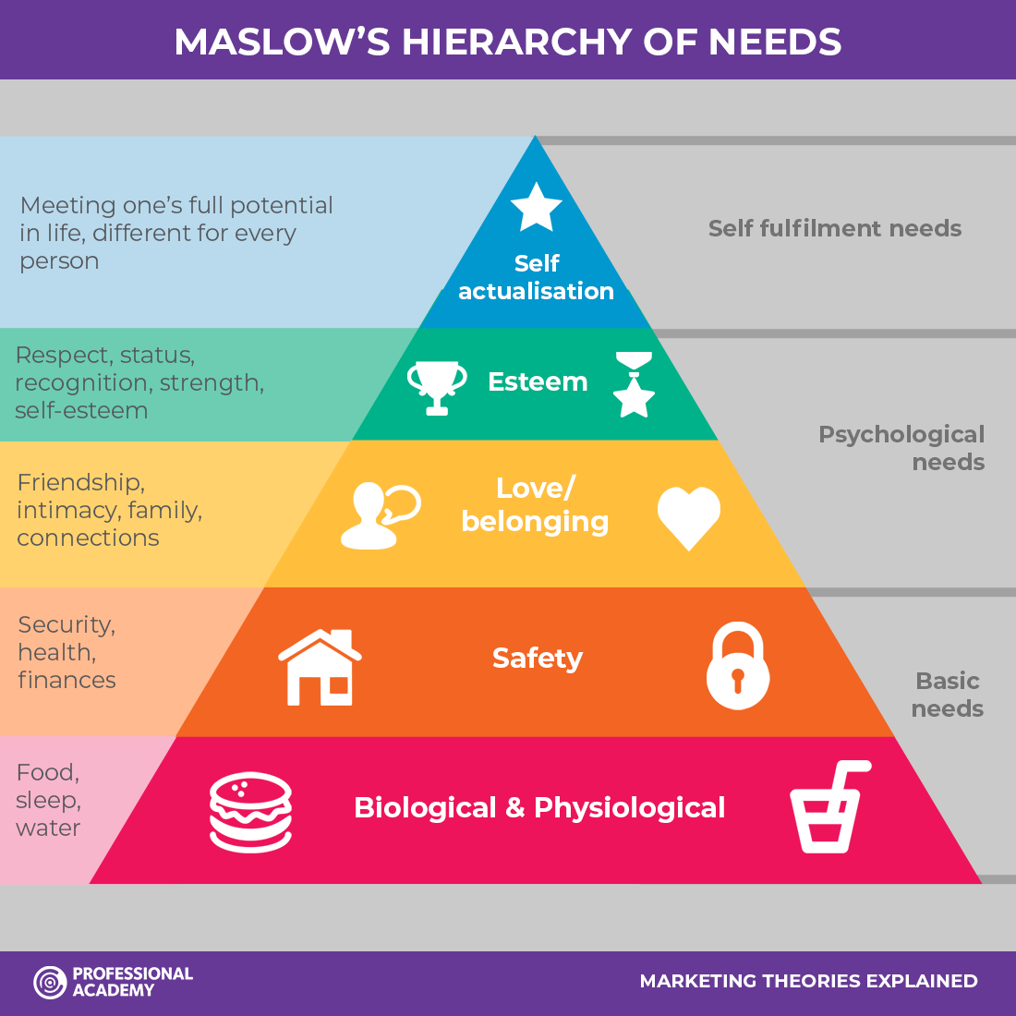
Notes:
Setti fram þá skilgreiningu aðhjúkrun væri sérstök starfsgrein. Sjá til þess að grunnþörfum skjst. Sé mætt þegar hann er ekki fær um það sjálfur. Hjúkrun 'aað þjóna þeim tilgangi að gera sjúklinginn sjálfbjarga. Framlag hennar hefur haft áhrif um allan heim og á norðurlöndum hefur þarfakenning hennar verið lögð til grundvallar klíkniskri hjúkrun frá því á 7 áratug síðustu aldar. Hún beindi líka athygli sinni að sjráningu hjukrunar og gerð hjúkrunaráætlana. Framlag hennar hefur haft áhrif á hjúkurn um allan heim og á norðurlöndum hefur þarfakenning hennar verið löð til grundvallar klíkniskri hjúkrun frá því á 7 áratugnum. Hún er líka þekkt sem talsmaður hjúkrunar sem byggist á rannsóknum.
1943 þróaði bandaríski sálfræðingurinn Abraham Maslow kenningu um mannlegar þarfir og raðaði þessum þörfum uppí pýramída sem nefnist þarfapýramídinn.
Maslow skipti þörfunum í skortsþarfir og þroskaþarfir. Neðstu þrep pýramídans eru skortsþarfir eða grunnþarfir, margar þeirra snúast um það að lifa af og ef þeim er ekki fullnægt er einstaklingur í lífshættu. Grunnþarfirnar skiptast í líkamlegar þarfir, öryggisþarfir og félagslegar þarfir.
Tvö efstu þrepin eru þroskaþarfir, þær snúast um það sem gefur lífinu gildi og það sem stuðlar að mannlegum þroska okkar. Þroskaþarfirnar skiptast svo í frammistöðuþörf og þörf fyrir sjálfsbirtingu.
Fyrsta þrep – líkamlegar þarfir (lífsnauðsynlegar þarfir)
Annað þrep – öryggisþarfir
Þriðja þrep – félagslegar þarfir
Fjórða þrep -

Slide 5
Líffræðilegar/líkamlegar þarfir
Má kalla þær lífsnauðsynlegar þarfir
Þörfin að anda, nærast, losa úrgang, svefn og hvíld, halda á sér hita eða kæla sig, vera laus við verki, líkamshreyfingu og þörf fyrir að vera nálægt annarri manneskju og þörfin fyrir umhyggju
Notes:
Störf ykkar sem sjúkraliðar snýst að miklu leyti um að styðja og hjálpa skjólstæðingum ykkar að mæta þessum þörfum.
Þið notið faglega þekkingu til að rökstyðja af hverju og hvernig þú hjálpar skjólstæðingum best og hvað þú þarft að athuga og fylgjast með hjá honum.
Öndun – k. 17
Matur & drykkur – k. 9 um vökva og k. 10 um meltingu
Þvaglát – k. 11
Svefn – k. 13
Líkamshiti – k. 12
Verkir – k. 13
Hreyfing – k. 6
Nánd/kynlíf – ekki kafli í bókinni

Slide 6
Öryggisþarfir
Þörfin fyrir að;
finna til öryggis
lífið sé í föstum skorðum
húsnæðisöryggi
fjárhagslegt öryggi
skilja aðstæður sínar
Notes:
Manneskjan hefur þörf fyrir að finna til öryggis og hafa vissu um okkar daglega líf, óvissa veldur kvíða.
Öryggisþörfin getur falist í því að skjólstæðingar viti að hann geti treyst því sem samið hefur verið um að gera, vita að einhverjum þykir vænt um mann, vita að fólk kunni að meta mann fyrir það sem maður er.
Fastar skorður getur falist í því að vita hvenær heimahjúkrun kemur að sinna manni og hvaða verk á að aðstoða við. Viti hvenær félagsstarf er og svo framvegis.
Húsnæði, vita að húsnæðismál séu trygg. Það skapar óöryggi ef maður getur ekki lengur búið á eigin heimili vegna sjúkdóms eða af efnahagslegum ástæðum eða breyttra fjölskylduaðstæðna.
Fjárhagslegar þarfir, vita að eigi fyrir útgjöldum og tilfallandi kostnaði.
Skilja aðstæður, að vita og geta skilið hvað gengur á í kringum mann. (d. Hræðsla í ókunnum aðstæðum)

Slide 7
Félagslegar þarfir
Flestir hafa þörf fyrir að vera með öðru fólki
vera innan um fólk og taka þátt í félagslífi
þörf fyrir tengslanet
Þörf fyrir tjáskipti
Notes:
Við þroskumst sem manneskjur þegar við erum í samvistum við aðra, lærum eitthvað nýtt, heyrum sjónarmið annarra og gerum okkur betur grein fyrir sjónarmiðum okkar sjálfra. Við getum einnig deilt gleði okkar, sorgum og annarri lífsreynslu. Þannig finnum við líka til öryggis ef við vitum að við getum deilt reynslu okkar og leitað eftir hjálp ef þörf er á.
Sumir hafa mikla þörf fyrir félagsskap á meðan aðrir hafa minni þörf eða vilja vera einir.
Tengslanetið snýst um að fá heimsóknir, eða vera í sambandi við fjölskyldu/vini og stofna til nýrra kynna.
Tjáskipti, að geta tjáð óskir sínar, þarfir og tilfinningar. Einfaldlega að tala við annað fólk.
d. Refsing fanga með einangrun = ákveðið form pyndinga ef ofnotað skv. Youtube vídjó

Slide 8
Frammistöðuþörf
Þörfin fyrir að geta séð um eitthvað sjálfur
Þörf fyrir viðurkenningu
Þörfin fyrir að styrkja og standa vörð um sjálfsvitundina
Notes:
Er önnur þroskaþarfanna. Mikilvægt að gera eitthvað því þá finnst okkur við vera einhvers virði, í augum annara og okkar.
D. Ég hjálpa gamalli konu m. að setja upp tölvuna sína, hún er þakklát mér, ég gerði e-ð og hjálpaði e-m (hef hlutverk og tilgang þó það sé í einu litlu verki)
D. Ég næ prófi! Fæ hrós! Ég fæ tilfinningu um að vera e-s virði.
1) Sjá um sig sjálfur á við um daglegar athafnir eins mikið og ég get og fá stuðning til að sinna okkar hlutverkum (maki, afi, systir....) - NB: þess vegna slæmt að of hjálpa fólki
2) Viðurkenning, finna að aðrir kunni að meta það þegar hann hefur sjálfur frumkvæði að einhverju. Getiði séð hvar þetta getur verið vandi hjá mjög veikum einstakling?
3) Sjálfsvitund; eiga kost á því að vera þvegið, klæðast snyrtilega, fá hárgreiðslu og að einhver hlusti á mann. Horft sé á einstakling sem heild mtt áhugamála og fyrri starfa.

Slide 9
Þörf fyrir sjálfsbirtingu
Þörf fyrir að sækjast eftir einhverju og setja sér markmið
Þörf fyrir að gefa lífinu gildi
Notes:
Snýst um að sækjast eftir einhverju ákveðnu, setja sér markmið sem maður vill gjarnan ná og láta verða að veruleika. Bæta við reynslu sína og þroska, setja ný og hærri markmið. Þessa þörf má túlka em kraft sem heldur okkur gangandi og gefur lífinu inntak og gildi. T.d. Hlaupa maraþon, leika tónlist, leysa krossgátu og fleira. Maður er aldrei of gamall til að læra eða gera eitthvað nýtt.

Slide 10
Smá stopp
Hvað getur þarfapíramídi Maslows sagt mér um eigin vellíðan og heilsu sem sjúkraliðanemi?
Notes:
Hvaða grunnþörfum er ég ekki að sinna? 2 og 2 saman
Er ég að fórna grunnþörfum fyrir efri þrep (næring og svefn og félagsþarfir)

Slide 11
Mikilvægi þarfanna fer m.a. eftir
Heilsu einstaklings
Væntingum
Lífsstíl
Menningu
Aldri
Tíma (kvölds eða morgna)
Notes:
Þarf að vindur fram. taka mið af óskum og venjum hvers og eins. Það hafa allir sömu þarfir en við förum ekki eins að við að fullnægja þeim. Misjafnt líka hversu mikilvæg tiltekin þörf er fyrir hvern og einn. Sumir vilja t.d. Baðast daglega, aðrir ekki. Mikilvægi þarfanna getur líka breyst eftir því sem lífinu

Slide 12
Sömu þarfir, ólíkar aðferðir
Mismunandi hvernig við uppfyllum þarfir einstaklinga
Taka mið af óskum hans og vonum
Mismunandi hve tiltekin þörf er fyrir hvern og einn
Breytist líka í lífinu
Notes:
Þarf að taka mið af óskum og venjum hvers og eins. Það hafa allir sömu þarfir en við förum ekki eins að við að fullnægja þeim. Misjafnt líka hversu mikilvæg tiltekin þörf er fyrir hvern og einn. Sumir vilja t.d. Baðast daglega, aðrir ekki. Mikilvægi þarfanna getur líka breyst eftir því sem lífinu vindur fram.

Slide 13
Nokkrar staðreyndir
Einstaklingur hefur rétt til að hafa þessar þarfir
Þegar einni þörf er fullnægt þá kemur önnur
Allir einstakl. hafa sömu þarfir
Þarfirnar koma og fara
Þarfirnar eru ýmist meðvitaðar eða ómeðvitaðar

Slide 14
Hlutverk sjúkraliða
1. Uppfylla grunnþarfir f. einstaklinginn
2. Aðstoða einstaklinginn við sjálfshjálp og endurhæfingu
3. Fræðsla og fyrirbygging óuppfylltra þarfa
Notes:
fæða, skipta um föt og þessháttar
Hvetja áfram
Fræða um næringu, svefn og fl.

Slide 15
Verkefni
Hvernig tengjast störf sjúkraliða þarfapýramída maslows? Takið eins mörg dæmi úr hverju þrepi sem ykkur dettur í hug.
Notes:
Skiptum í tvo hópa
- Ræðið saman hvert þrep og sjáið hvaða mögulega hlutverk sjúkraliða gæti haft í aðstoð við hvert þrep.

Slide 16
Hvernig sjúkraliðar tengjast þarfapýramída Maslows
1. þörfin: líkamlegar
  Þvottur, næring, losun úrgangsefna, hreyfing, legusár, verkjalaus, hvíld, súrefnisgjöf, halda normal hita.
2. þörfin: öryggi
  Grindur uppi á rúmi
  Hreinlæti/sýklavarnir
  Fái rétt lyf
  Leyfa sj. að ráða sem mestu
  Þagnarskylda-geta treyst starfsfólki
  Sjúkraliði hafi þekkingu

Slide 17
Frh...
3.þörfin: félagslegar
  Snerting
  Þýtt viðmót
  Skilningur
  Leyfa mikil samskipti við fjsk.
  Hjúkra allri fjsk.
  Fræðsla
  Vísa á aðra faghópa
  Sj. Þarf að finna metnað hjá sjúkraliða til að hjálpa
  Gefa sér tíma
Notes:
Hversu langt?
Hlutverk aðstandanda og fjsk

Slide 18
Frh....
4. þörfin: frammistaða
  Sj. og sjúkraliði setji hófleg markmið
  Viðurkenna gildi og trú sj.
  Hvetja fjsk/vini til að styðja sj.
  Hvetja til sjálfshjálpar
5. þörfin: sjálfsbirting
  Áhersla á styrk einst./ekki vandamál
Notes:
Minnkandi hlutverk sjúkraliða hér – hvatning til einstaklings hlutverkið hér -

Slide 19
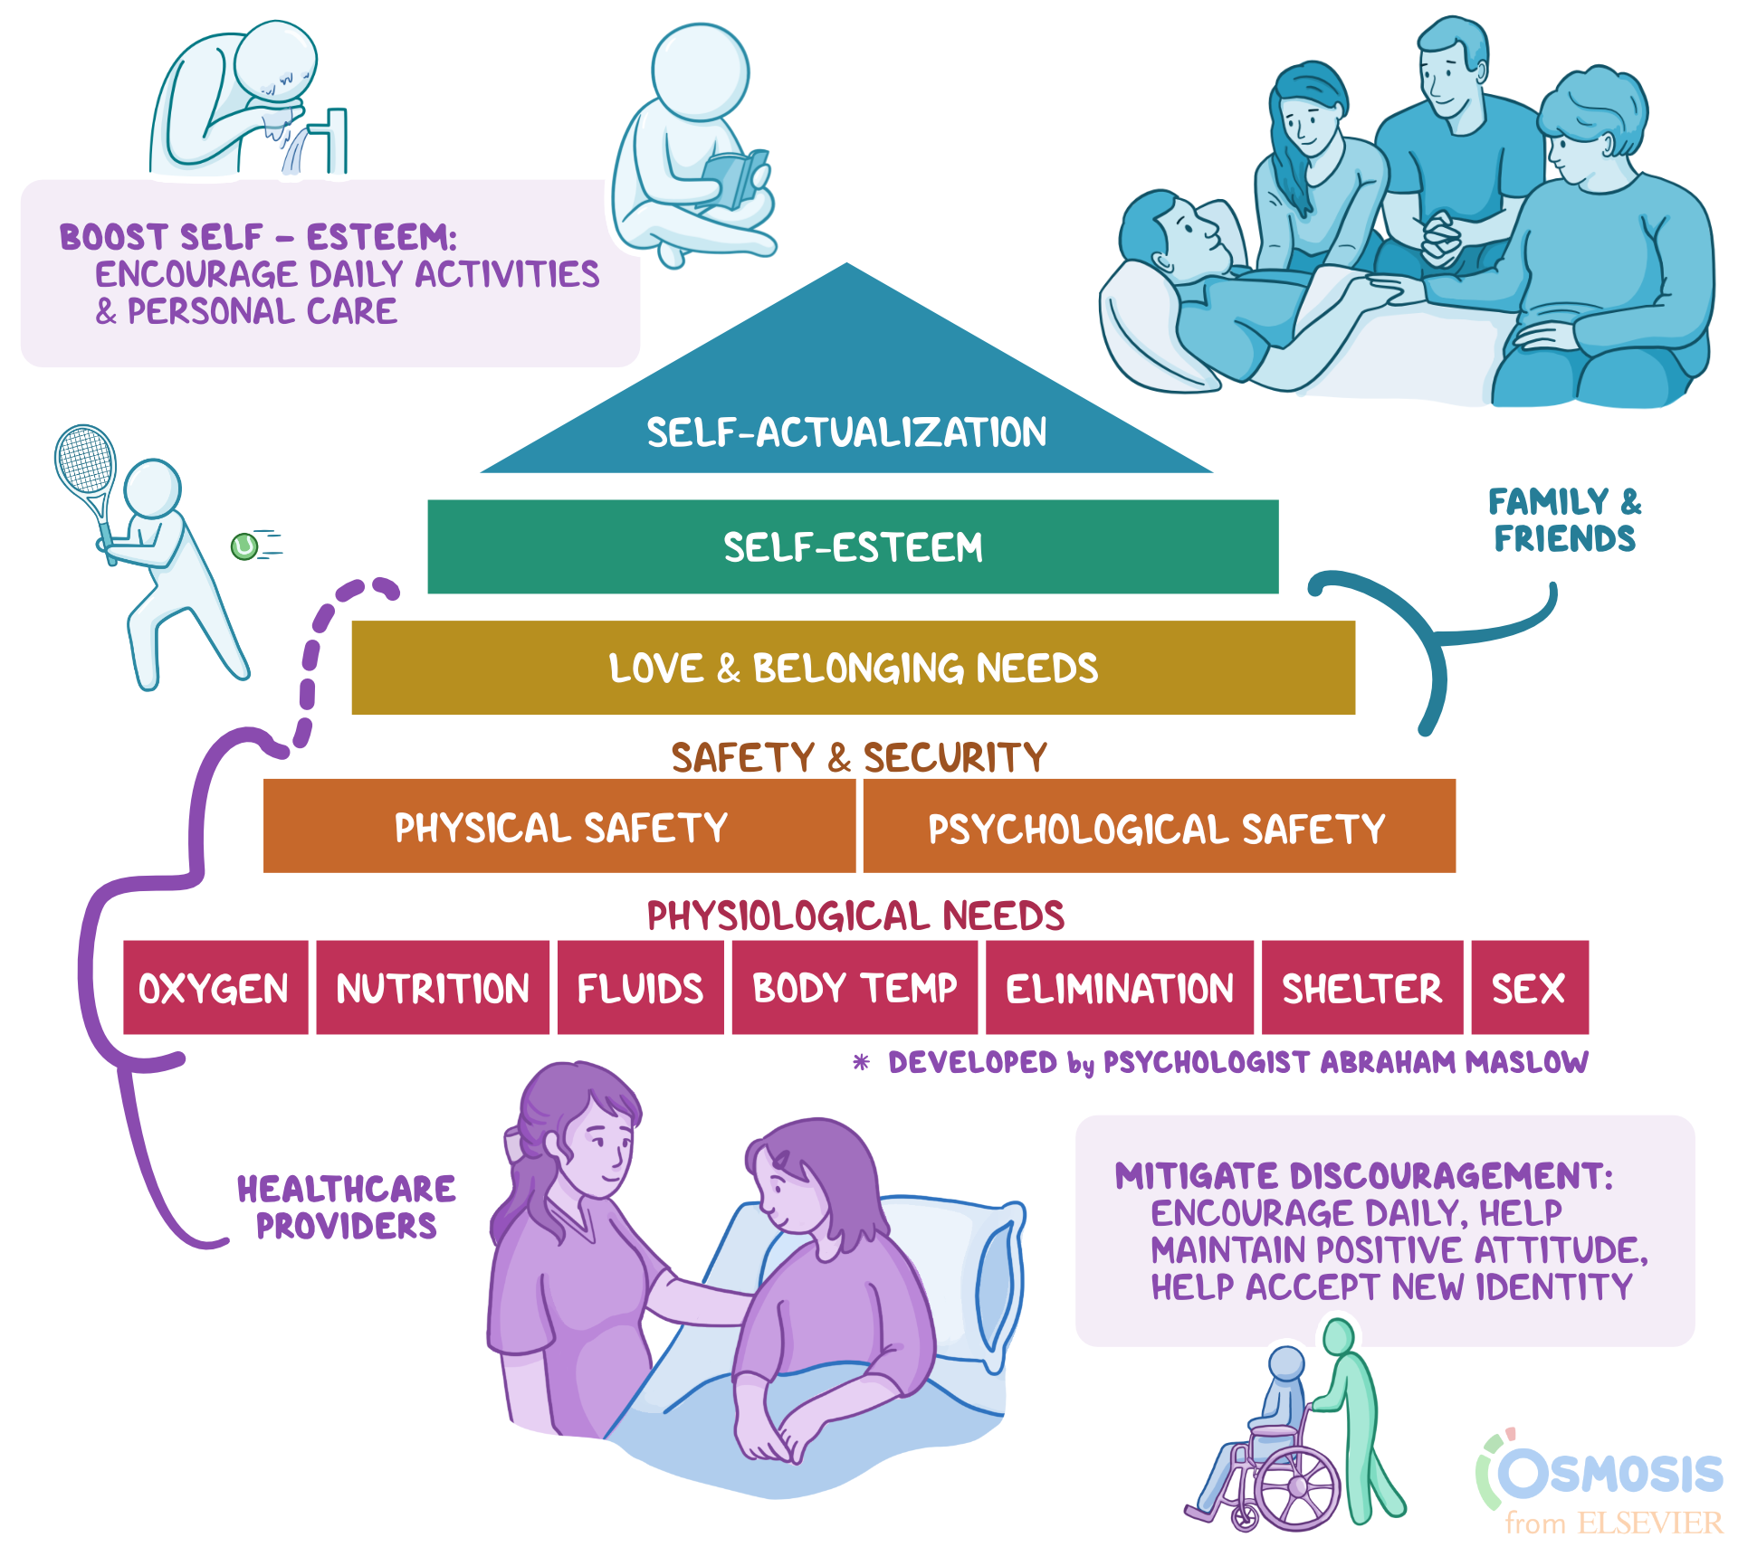

Slide 20
Áhugahvöt
Setja sig inn í líf skjólstæðinga til að skilja þarfir þeirra
Ef getur tjáð sig, vitum við óskir hans
Erfiðara ef hann getur ekki tjáð sig
Því er mikilvægt að við þekkjum lífssögu skjólstæðinga okkar
- Áhugahvöt: að finna fyrir svo miklum áhuga á einhverju að maður vill bregðast við honum.
Notes:
Stundum getur verið erfitt að skilja val annarra og af hverju þeir gera það sem þeir gera. Það verður að setja sig vel inn í líf skjólstæðinga til að koma auga á skýringuna á því hvernig þeir aðhafast og komast að því hvaða áhugahvöt eða hvatning liggur að baki.
Það auðveldar samstarf við skjólstæðing ef hann er fær um að skýra frá þörfum sínum og hvernig hann vill að þið hjálpið.
Erfiðara þegar hann getur ekki tjáð óskir sínar og þarfir. Hvað gerir maður þá?
Þá er mikilvægt að vinna náið með samstarfsfólki og öðrum sem þekkja lífssögu skjólstæðings. Alltaf að taka tillit til óska og gildismats skjólstæðinga.
Þið getið verið að sinna sama verkefni hjá tveimur skjólstæðingum en þurft að leysa verkefnin á ólíkan hátt.

